Slide 1






Урок 1 Давайте говорить по английски!
+ 0

Slide 2



Slide 3
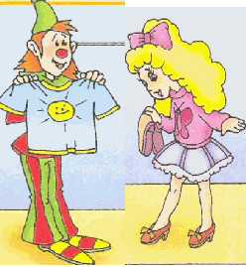





I am…

Slide 4
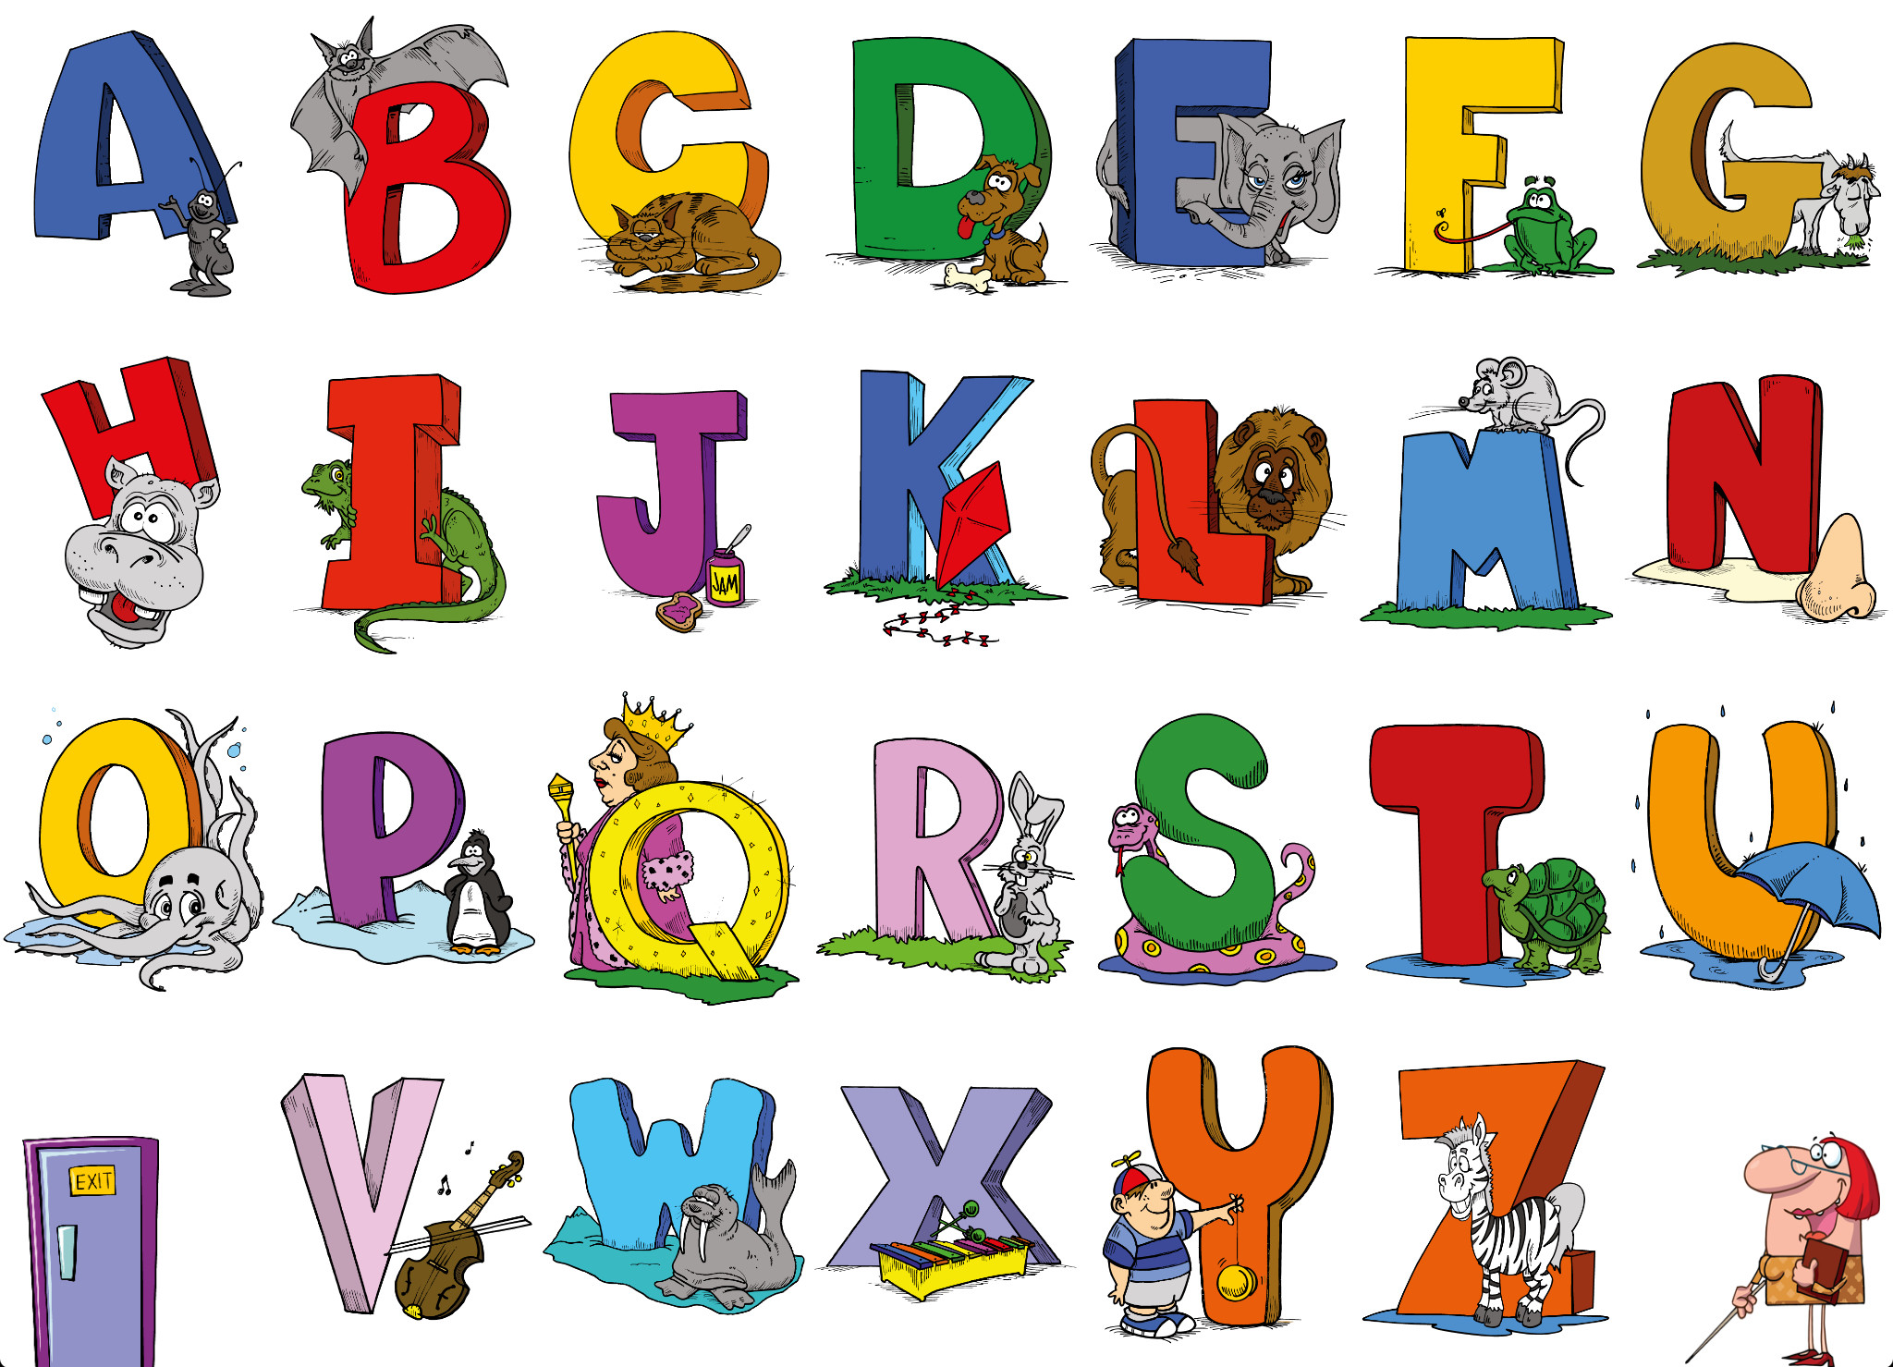







Slide 5



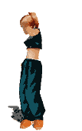

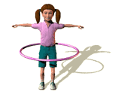

Stand up, clap, clap, Arms up, clap, clap, Step, step, arms down Clap, clap, sit down

Slide 6
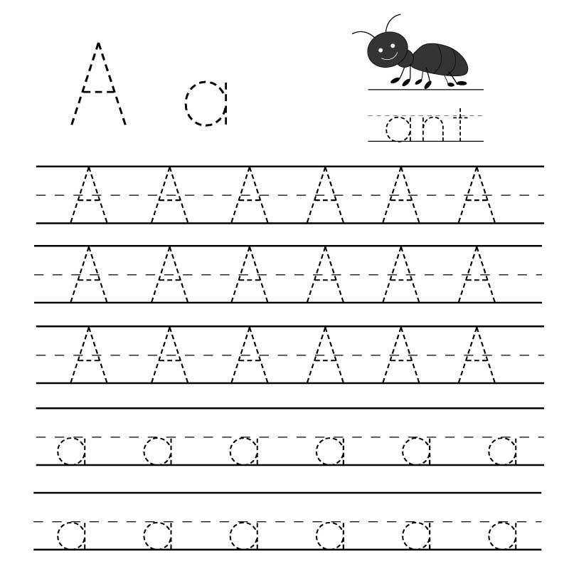


Slide 7
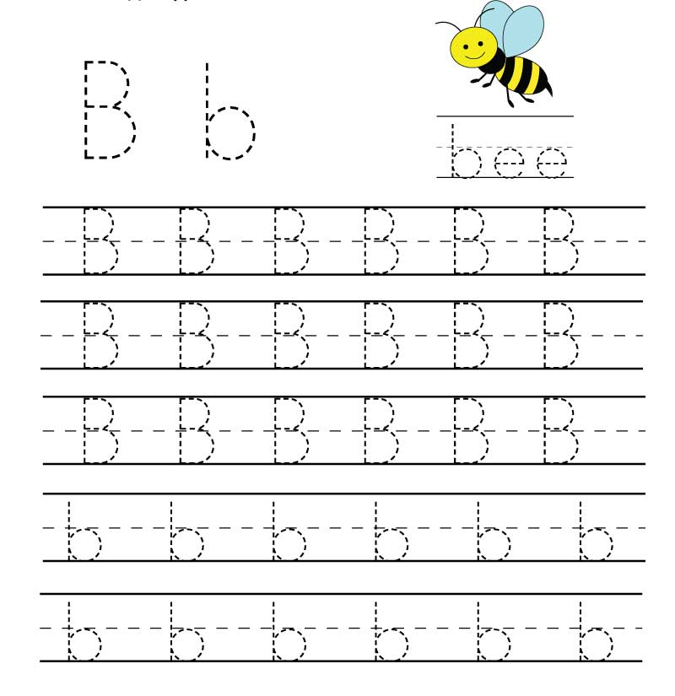





Slide 8
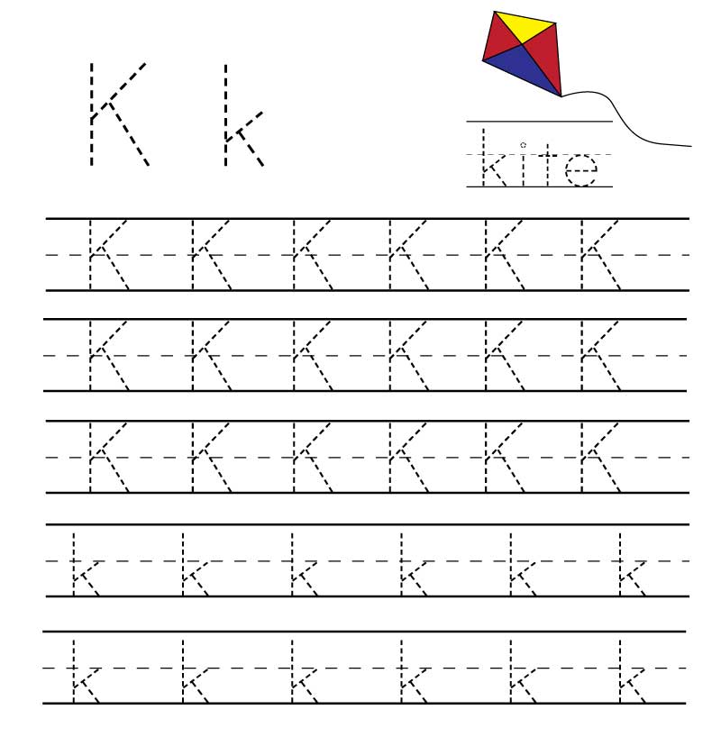


Slide 9





Slide 10




Slide 11


1. http://www.stendi-viveski-tablichki.ru/CTEND/shcul/INYAZZ/ANG06-015.jpg 2. http://www.londonnsk.ru/images/e1421401586261.jpg 3. http://festival.1september.ru/articles/631341/img2.jpg 4. https://i.ytimg.com/vi/pDiHaTKDSKY/mqdefault.jpg 5. http://www.master-live.ru/gifimg/index2.htm 6. http://grammar-tei.com/wp-content/uploads/2015/06/b.jpg 7. https://deti-online.com/images/raskraski/razvivayuschie-raskraski--angliyskiy-alfavit--20.jpg 8. http://3.bp.blogspot.com/-K4Jx7pAMtOE/T2bqjtmAQcI/AAAAAAAAAoM/Q7y8_DfbnFg/s320/my.jpeg 9. http://www.photowords.ru/picture-865.php
Ссылки:

